Slide 1
Wireless Jarduino Sensor Network
WJSN
Red inalámbrica de sensores para jardín empleando Arduino
Servicios en Movilidad y Sistemas Empotrados
Pablo Linares Serrano

Slide 2
índice
1
2
3
4
Objetivos
Protocolos empleados
Nodos Implementados
Conclusiones
CEPER
PER
PGD
Nodo Pasarela
Nodo Sensor
Resultados
Demo
Mejoras

Slide 3
índice
1
2
3
4
Objetivos
Solución propuesta
Circuito implementado
Conclusiones
CEPER
PER
PGD
Nodos Pasarela
Nodo Sensor
Resultados
Demo
Mejoras

Slide 4
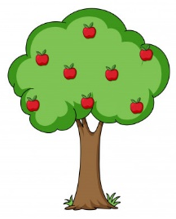
Objetivos
Monitorización de un jardín / explotación
Despliegue de red inalámbrica
Sencillez
Escalabilidad
Implicaciones: limitaciones
S
P
S
IP
S
S
S
C
S
1
Objetivos
2
Protocolos
3
Nodos implementados
4
Conclusiones

Slide 5
índice
1
2
3
4
Objetivos
Protocolos
Nodos implementados
Conclusiones
CEPER
PER
PGD
Nodos Pasarela
Nodo Sensor
Resultados
Demo
Mejoras

Slide 6
CEPER
Funciones de enrutamiento
Hace uso del PER
Tipos de mensajes:
Descubrir
Anunciar
Asociar
ACK
Configurar
S
C
P
S
IP
S
S
S
TIPO (1 byte) | NSALTO (1 byte) | PASARELA (1 bytes) | ID (1 byte) | LONG (1 byte) | CONF (LONG bytes)
S
1
Objetivos
2
Protocolos
3
Nodos implementados
4
Conclusiones

Slide 7
S
S
P
Asociar
ACK
Anunciar
S
S
S
S

Slide 8
S
S
P
S
S
S
P
S

Slide 9
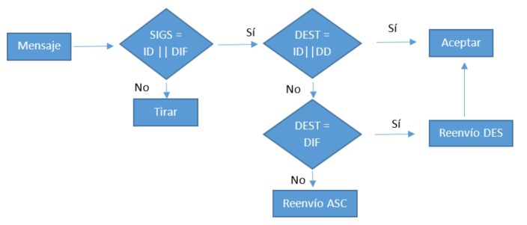
PER
Funciones de enlace y red (OSI)
Dos tipos de comunicación
IDs reservadas: DIF, DD.
SIGS | DEST | ORIG | PROT | DATOS
1
Objetivos
2
Protocolos
3
Nodos implementados
4
Conclusiones

Slide 10
PGD
Envío de datos desde los nodos a las pasarelas
Reenvío hacia los clientes
N (1 byte) | Etiqueta 1 (1 byte) | Datos 1 (1 byte) | … | Etiqueta 2 (1 byte) | Datos 2 (1 byte)
1
Objetivos
2
Protocolos
3
Nodos implementados
4
Conclusiones

Slide 11
índice
1
2
3
4
Objetivos
Protocolos
Nodos implementados
Conclusiones
CEPER
PER
PGD
Nodo pasarela
Nodo sensor
Resultados
Demo
Mejoras

Slide 12
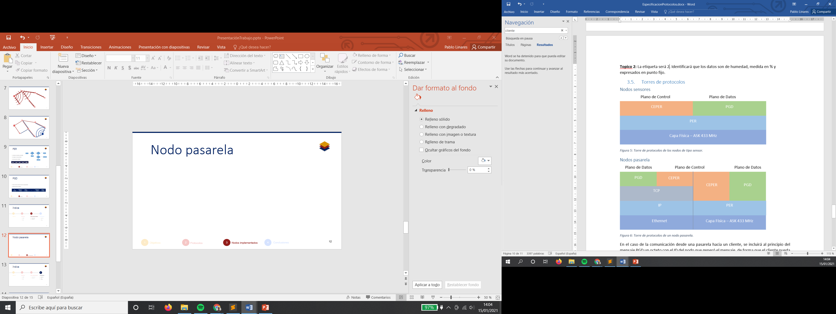
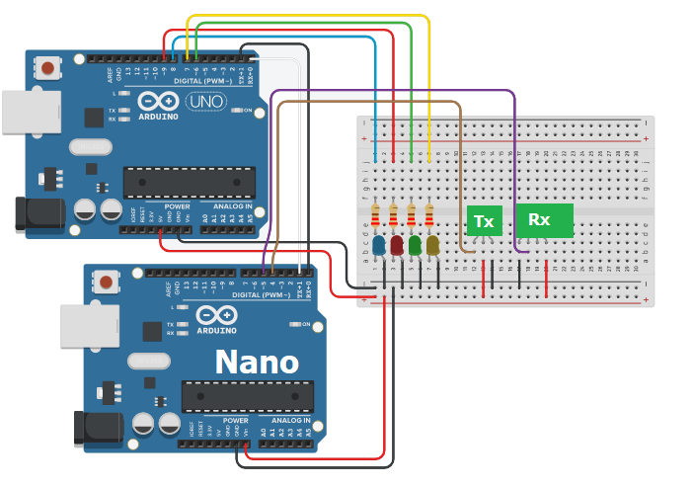
Nodo pasarela
Tabla de Reenvío Descendente
Entrada 1 | Entrada 2
ID₁ | ID₂
ID_pasarela₁ | ID_pasarela₂
1
Objetivos
2
Protocolos
3
Nodos implementados
4
Conclusiones

Slide 13
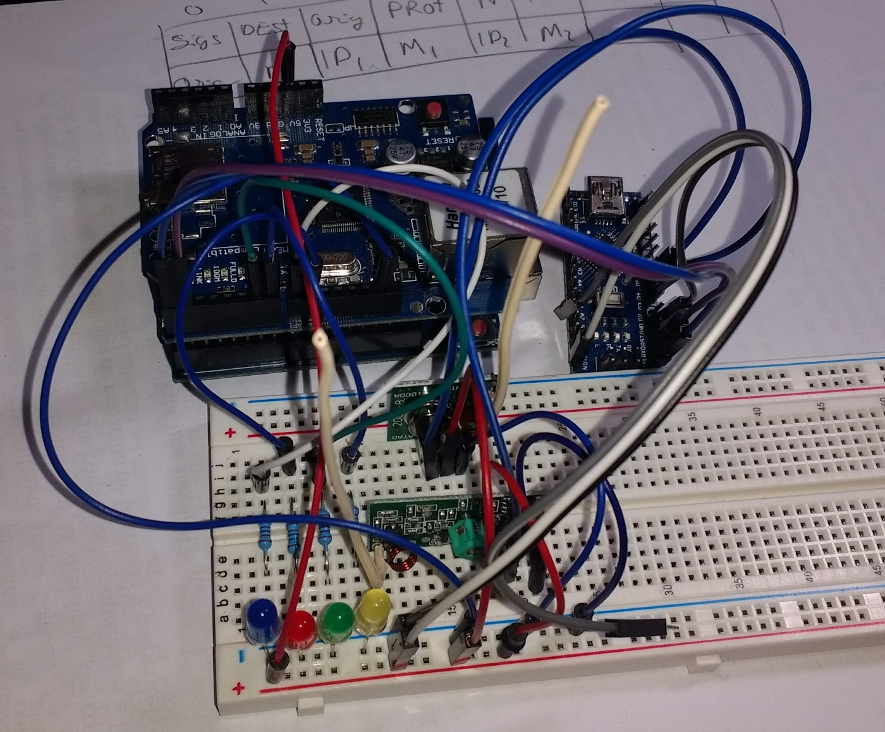

Slide 14
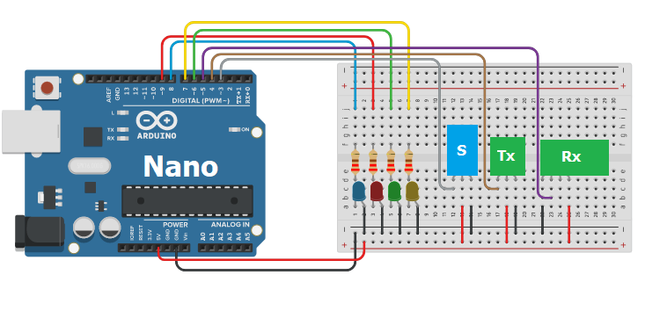
Nodo sensor
Tabla de Reenvío Descendente
Tabla de RA
Entrada 1 | Entrada 2
ID₁ | ID₂
ID_pasarela₁ | ID_pasarela₂
Entrada 1
ID_pasarela₁
ID_sigs₁
N_saltos₁
1
Objetivos
2
Protocolos
3
Nodos implementados
4
Conclusiones

Slide 15
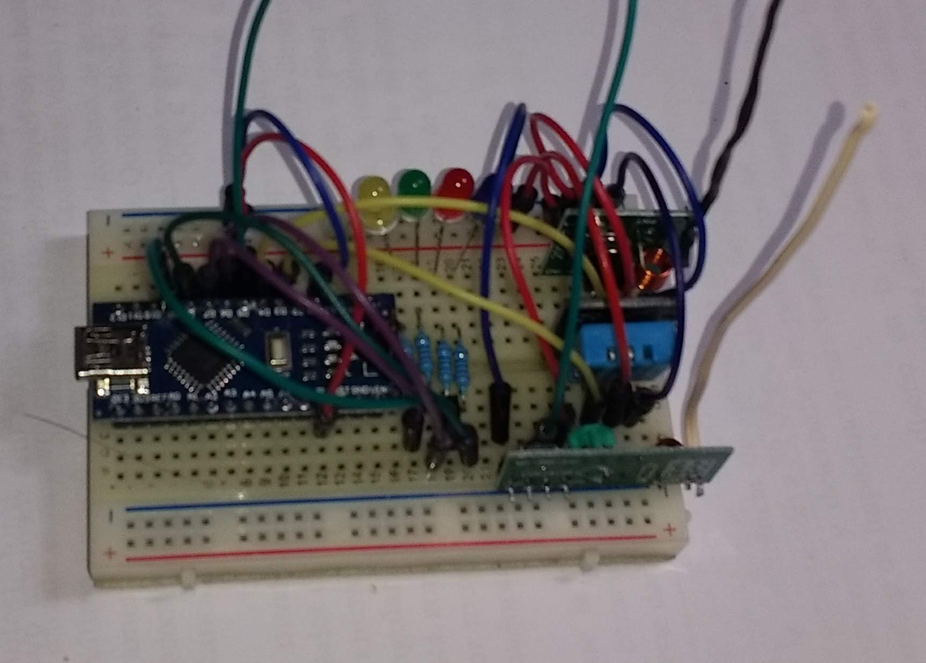

Slide 16
índice
1
2
3
4
Objetivos
Protocolos
Nodos implementados
Conclusiones
CEPER
PER
PGD
Nodos Pasarela
Nodo Sensor
Resultados
Demo
Mejoras

Slide 17
Conclusiones
Escalable 100 % (Recursos consumidos)
Más de una pasarela
Si se amplía la Tabla RA
Mejoras
Programación con interrupciones
Ampliación de etiquetas ID
Permitir configuraciones del cliente
Funciones extra
1
Objetivos
2
Protocolos
3
Nodos implementados
4
Conclusiones

Slide 18
¿Preguntas?
Gracias por su atención

Slide 19
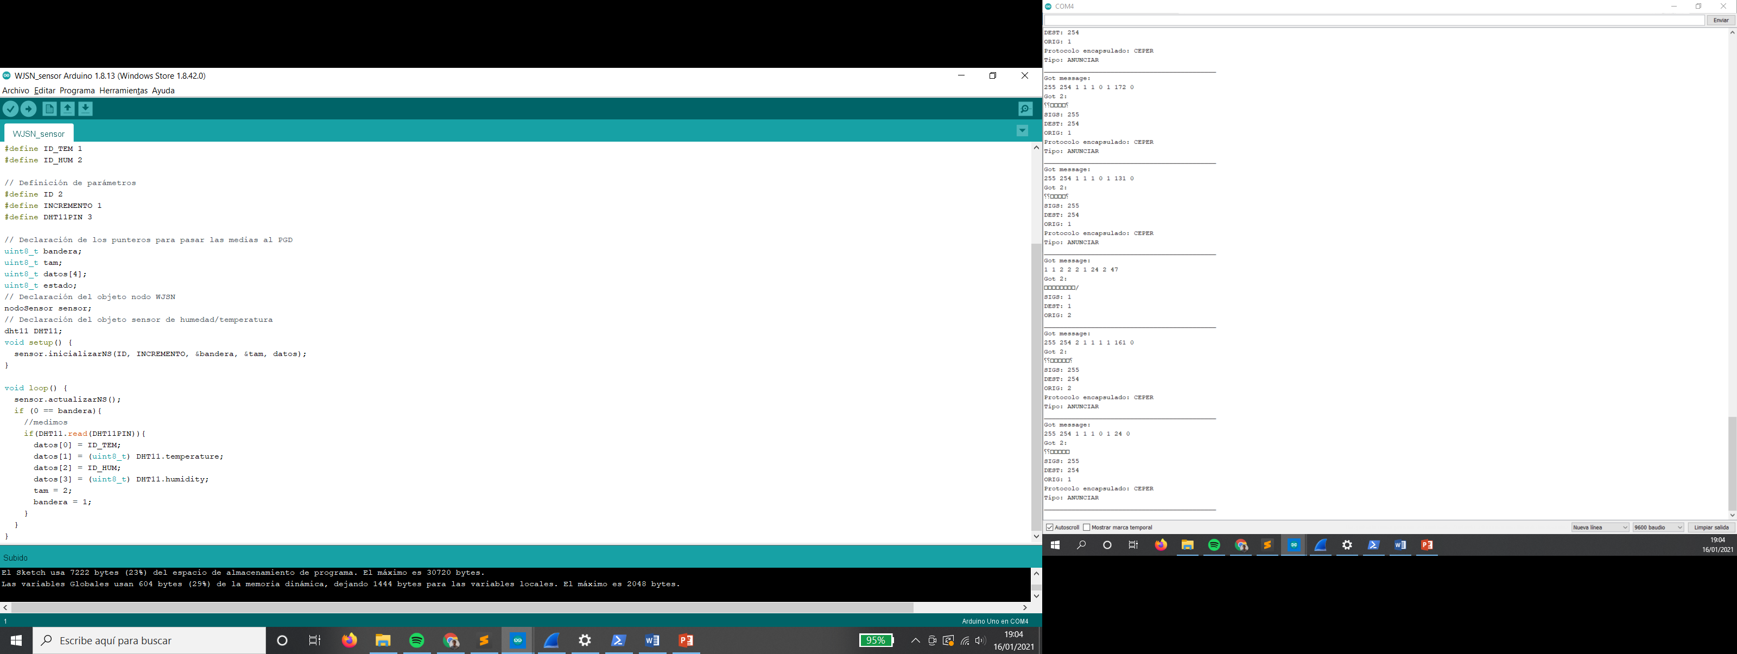
Nodo sensor

Slide 20
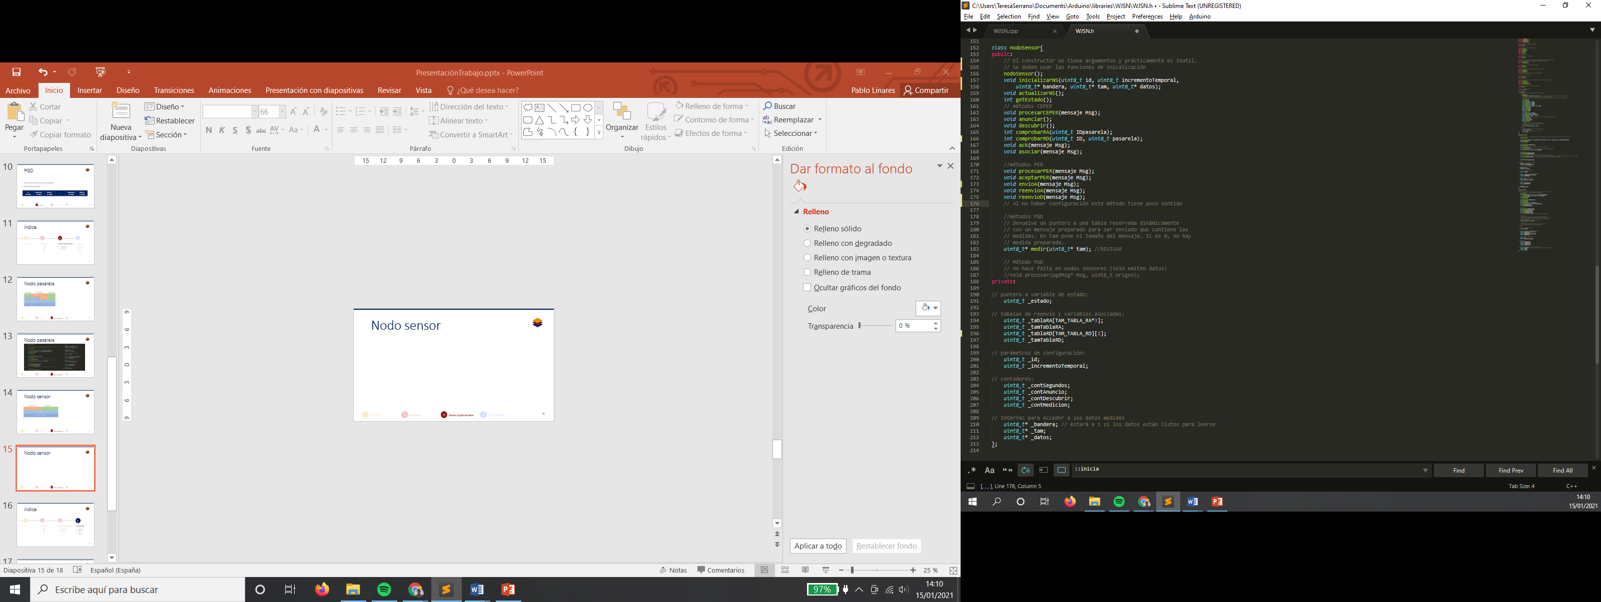
Nodo sensor
1
Objetivos
2
Protocolos
3
Nodos implementados
4
Conclusiones

Slide 21
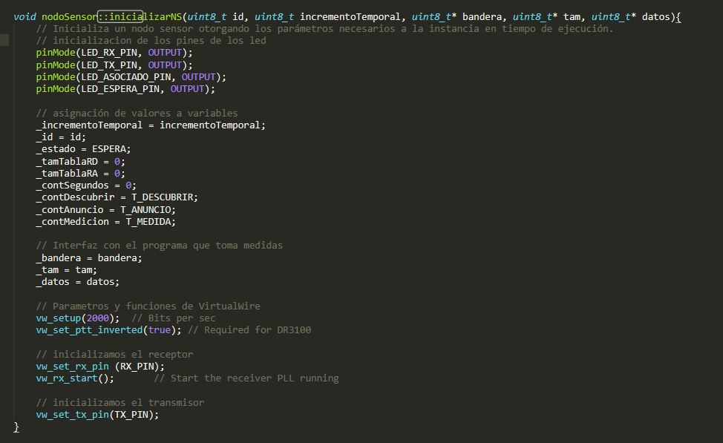
Nodo sensor

Slide 22
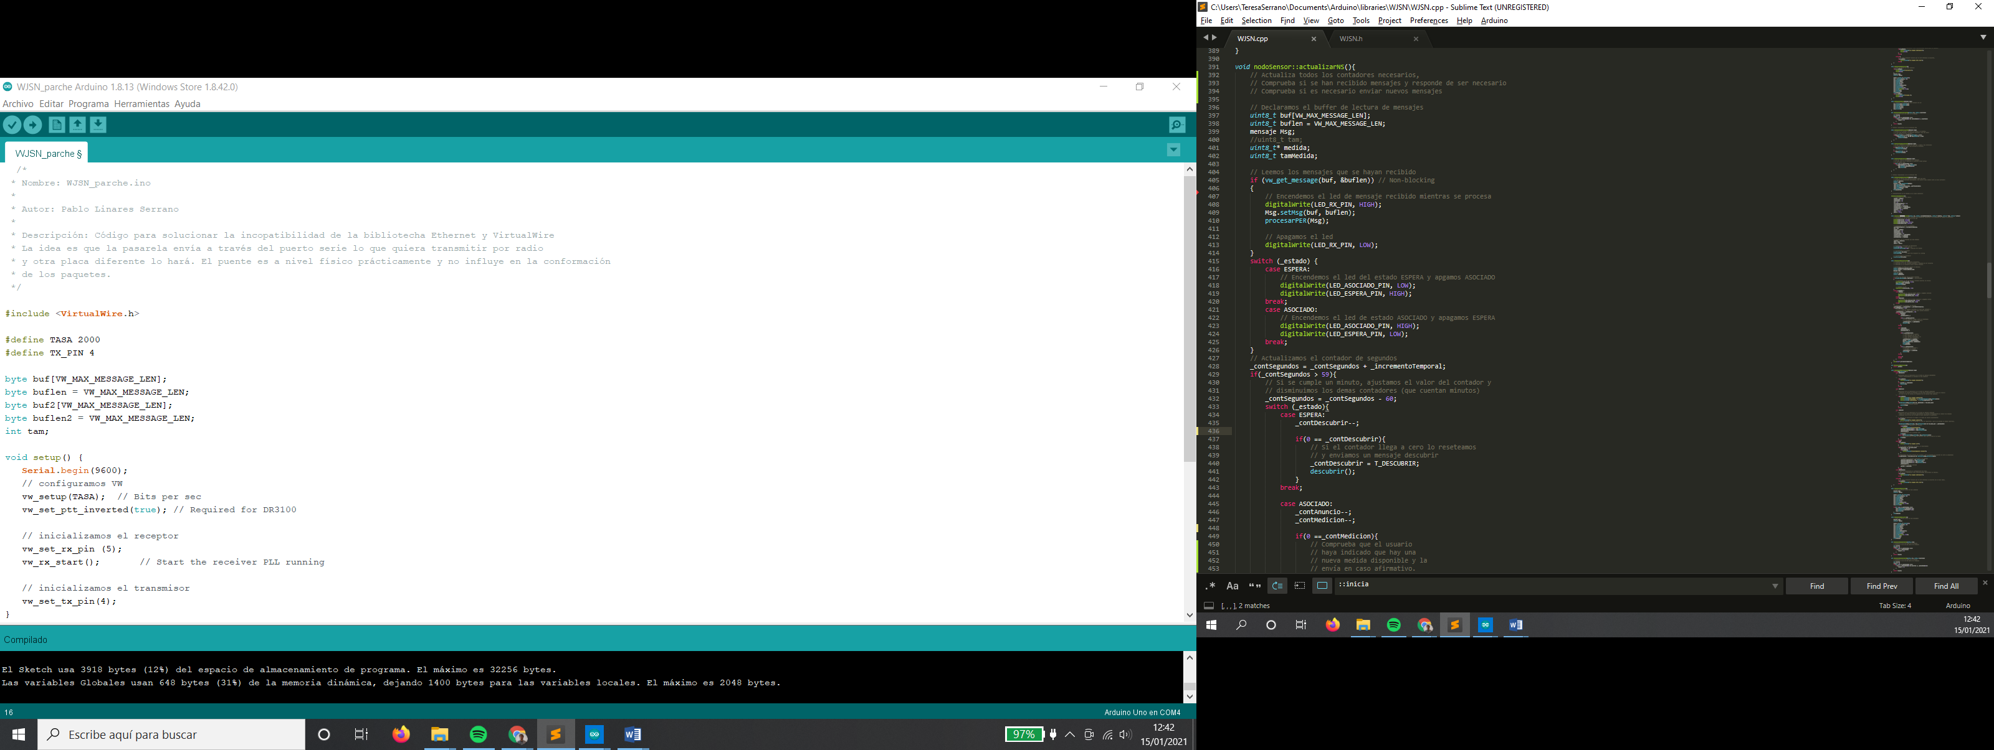
Nodo sensor

Slide 23
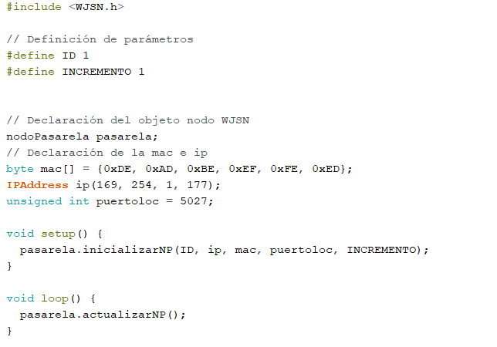
Nodo pasarela

Slide 24
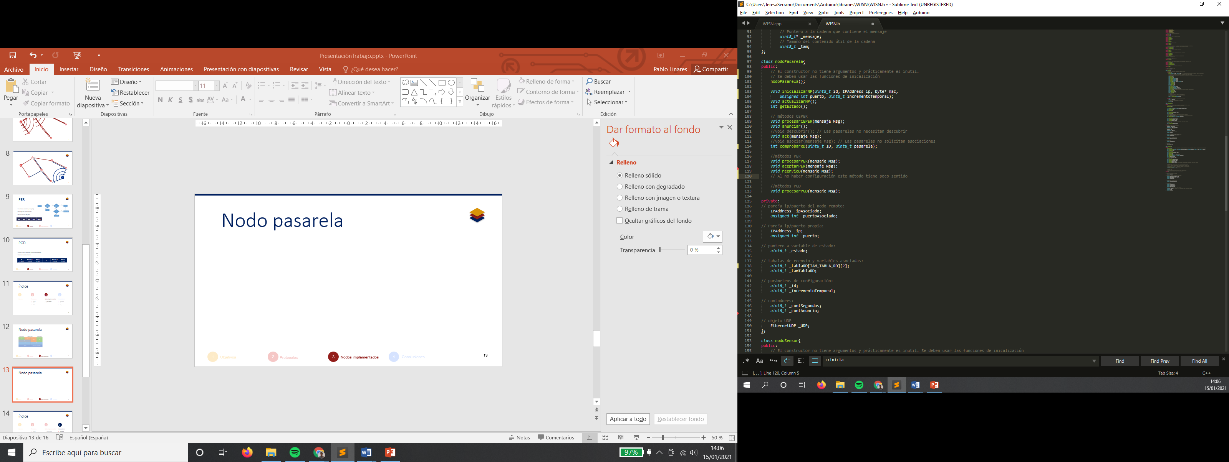
Nodo pasarela
1
Objetivos
2
Protocolos
3
Nodos implementados
4
Conclusiones

Slide 25
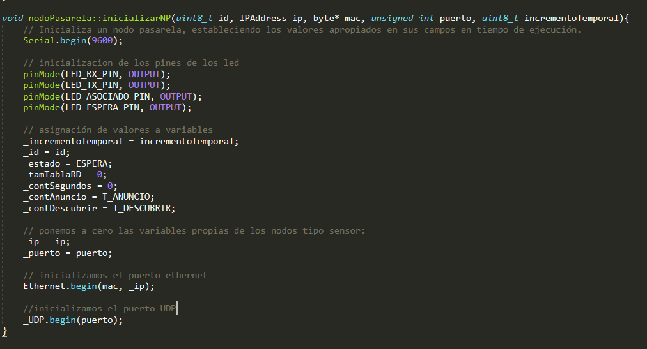
Nodo pasarela

Slide 26
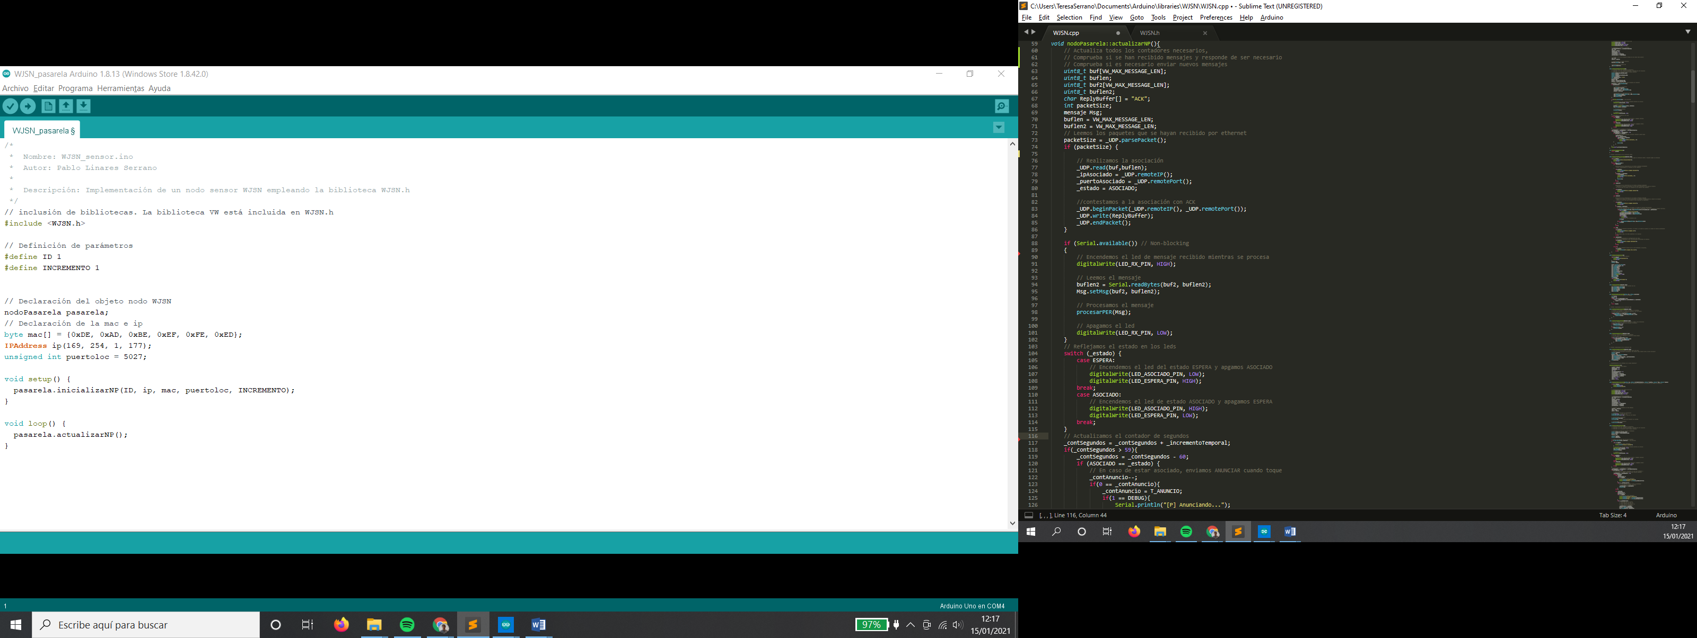
Nodo pasarela

Slide 27
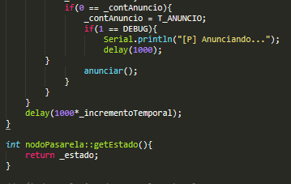
Nodo pasarela

